Slide 1
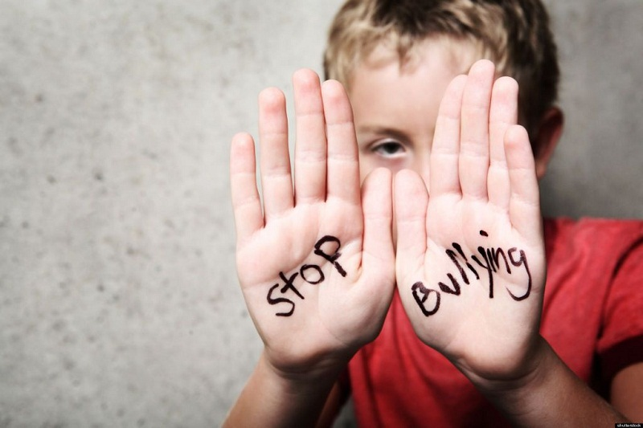
Булінг у школі: як розпізнати та що робити
ПІДГОТУВАЛА
педагог-організатор
Сніжана Луценко
психолог
Людмила Губань

Slide 2
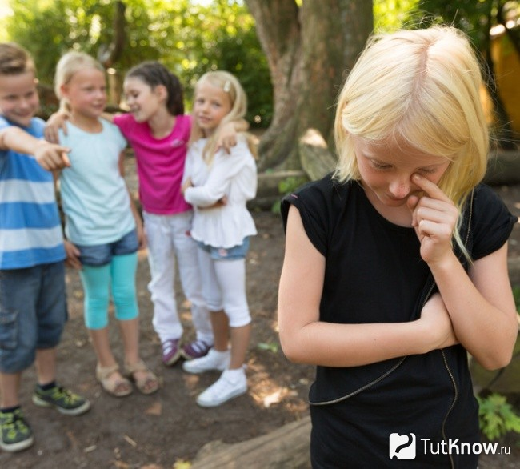
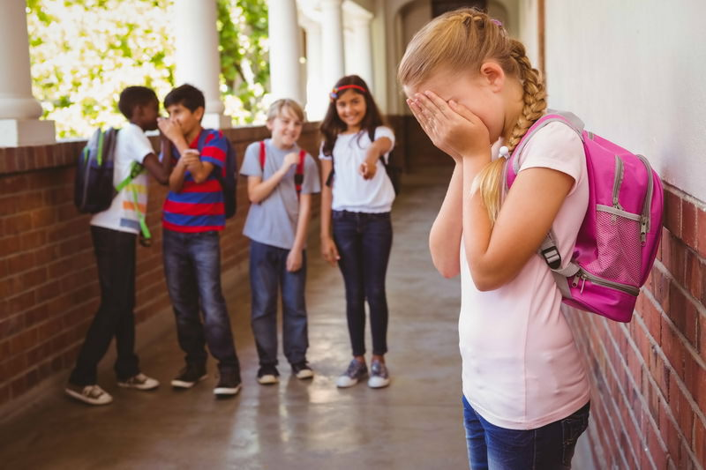
Булінґ (від англ. bully – хуліган, задирака, грубіян, «to bully» - задиратися, знущатися) – тривалий процес свідомого жорстокого ставлення, агресивної поведінки з метою заподіяти шкоду, викликати страх, тривогу або ж створити негативне середовище для людини.

Slide 3
Булінг в Україні
За даними різних досліджень, майже кожен третій учень в Україні, так чи інакше зазнавав булінґу в школі, потерпав від принижень і насміхань:
10% – регулярно (раз в тиждень і частіше);
55% – частково піддаються знущанню зі сторони однокласників;
26% – батьків вважають своїх дітей жертвами булінґу.

Slide 4


Slide 5
НАЙЧАСТІШЕ ЖЕРТВАМИ БУЛІНҐУ СТАЮТЬ ДІТИ, ЯКІ МАЮТЬ:
ФІЗИЧНІ ВАДИ – носять окуляри, погано чують, мають порушення рухового апарату фізично слабкі.
ОСОБЛИВОСТІ ПОВЕДІНКИ – замкнуті чи імпульсивні, невпевнені, тривожні.
ОСОБЛИВОСТІ ЗОВНІШНОСТІ – руде волосся, веснянки, відстовбурчені вуха, незвичну форму голови, надмірну худорлявість чи повноту.
НЕДОСТАТНЬО РОЗВИНЕНІ СОЦІАЛЬНІ НАВИЧКИ: часто не мають жодного близького друга, краще спілкуються з дорослими ніж з однолітками.

Slide 6
СТРАХ ПЕРЕД ШКОЛОЮ: неуспішність у навчанні часто формує у дітей негативне ставлення до школи, страх відвідування певних предметів, що сприймається оточуючими як підвищена тривожність, невпевненість, провокуючи агресію.
ВІДСУТНІСТЬ ДОСВІДУ ЖИТТЯ В КОЛЕКТИВІ (ТАК ЗВАНІ «ДОМАШНІ» ДІТИ).
ДЕЯКІ ЗАХВОРЮВАННЯ: заїкання, дислалія (порушення мовлення), дисграфія (порушення письма), дислексія (порушення читання).
ЗНИЖЕНИЙ РІВЕНЬ ІНТЕЛЕКТУ, ТРУДНОЩІ у навчанні.
ВИСОКИЙ ІНТЕЛЕКТ, ОБДАРОВАНІСТЬ, ВИДАТНІ ДОСЯГНЕННЯ.
СЛАБО РОЗВИНЕНІ ГІГІЄНІЧНІ НАВИЧКИ (неохайні, носять брудні речі, мають неприємний запах).

Slide 7
Форми та види булінґу
ФІЗИЧНА Вона проявляється побоями, іноді навіть навмисним покаліченням.( По мережі гуляє лист чоловіка — жертви шкільного буллінга. Він згадує, як однокласник ламав йому пальці, щоб почути, який звук буде при цьому.)
ПОВЕДІНКОВА. Це бойкот, плітки (поширення завідомо неправдивих чуток, виставлення жертви в невигідному світлі), ігнорування, ізоляція в колективі, інтриги, шантаж, вимагання, створення неприємностей (крадуть особисті речі, псують щоденник, зошити).
ВЕРБАЛЬНА АГРЕСІЯ. Виражається в постійному глузуванні, підколах, образах, окриках і навіть прокльонах.
КІБЕРБУЛІНГ. Саме останнє і дуже популярне серед підлітків. Проявляється в цькуванні за допомогою соціальних мереж або надсилання образ на електронну адресу. Сюди входить зйомка та викладення непривабливого відео в загальний доступ.

Slide 8
Причини агресивної поведінки до одного з членів класу знаходяться у двох площинах:
Сім'я і оточення. Приклад поведінки школярі беруть зі своїх батьків та суспільства, де панує культ грубої сили. Нескінченні бандитські серіали по телебаченню, дворова етика, неповажне ставлення до слабким і хворим з боку дорослих вчать дітей певних способів поведінки. Важливу роль у формуванні особистості відіграють і комп'ютерні ігри, в яких дитина може безкарно вбивати і бити.
Школа. Вчителі іноді навмисно самі дають початок буллингу, тому що не вміють справлятися з проявами агресії у дитячих колективах. Деякі педагоги опускаються до того, що придумують дітям клички та ображають їх в присутності інших однокласників. Інші транслюють своє нешанобливе ставлення до учня за допомогою тону і виразу обличчя. Широке поширення буллінга в школі пояснюється потуранням з боку педагогів та їх низькою кваліфікацією.

Slide 9
Психологічний портрет учасників буллінга в школі
Беруть активну участь у булінгі завжди три групи дітей: ЖЕРТВА, АГРЕСОР і СПОСТЕРІГАЧІ. Цькування починається однією людиною, зазвичай він лідер в класі, успішний у навчанні або ж, навпаки, агресивний неук. Спостерігачі, як правило, не відчувають задоволення від буллінга, але змушені або включатися, або мовчати зі страху, що самі опиняться в ролі жертви. Сміливіші з них встають на захист жертви. Але відсутність опору з боку останньої і мовчазна підтримка буллінга з боку дорослих змушує їх відступити. Жертва виявляється один на один зі своїми мучителями або мучителем.

Slide 10
САМ ПРОЦЕС БУЛІНГА ВІДБУВАЄТЬСЯ ТІЛЬКИ ПРИ ЗБІГУ ТАКИХ ФАКТОРІВ:
БЕЗЗАХИСНІСТЬ. Важливо, щоб жертву ніхто не захищав, інакше цькування дуже швидко припиниться.
НЕГОТОВНІСТЬ БИТИСЯ «НА СМЕРТЬ». Булери — боягузи. Саме тому вони вибирають для нападок більш слабких, тих, хто гарантовано не зможе відповісти. Жертва не дає відсіч агресору з кількох причин: явного перевазі сил, страху отримати у відповідь ще більшу агресію або тому, що не хоче бути «поганою». Деякі діти не захищаються із-за установки батьків «битися — це погано». Якщо їх переконати і довести, що захищати себе можна і потрібно, ситуація стає менш трагічною.
НИЗЬКА САМООЦІНКА. В голові жертви міцно сидить невдоволення собою. Особливо яскраво це проявляється з дітьми, у яких дійсно є ті чи інші особливості розвитку: гіперактивність, синдром дефіциту уваги, заїкання.

Slide 11
ВИСОКА АГРЕСИВНІСТЬ. Іноді жертвами стають діти задиристі, емоційно і болісно реагують на будь-яке зауваження або прохання. Тут агресивність носить реактивний характер і йде від високої збудливості та беззахисності.
ПСИХОЛОГІЧНІ ТА СОЦІАЛЬНІ ПРОБЛЕМИ. Самотність, соціальне неблагополуччя, депресивність, невміння спілкуватися з однолітками, комплекс неповноцінності, глибинне переконання в негативній картині світу, насильство у власній родині, пасивна покірність насильства — ось передумови для того, що дитина опиниться в ролі жертви в школі. Лякливість, тривожність, чутливість і недовірливість, як індивідуальні риси характеру, роблять дитину беззахисним, залучають агресора.

Slide 12
КРІМ ТОГО, БУЛЕРАМ ХАРАКТЕРНІ:
НЕВРІВНОВАЖЕНІСТЬ, САМОЗАКОХАНІСТЬ. ЗАПАЛЬНІСТЬ, ІМПУЛЬСИВНІСТЬ І НЕВИТРИМАНИЙ ХАРАКТЕР З НАДМІРНО ЗАДЕРТОЮ САМООЦІНКОЮ. Будь-які стимули, які можуть знизити думку про себе, сприймаються як особиста загроза і вимагають негайного дії. Авторитет піднімається шляхом приниження інших. Дівчатка частіше діють нишком. Вони нечутливі до страждань інших і таким чином просто розважаються. Іноді булінг для них — це інструмент для боротьби з суперницями. При цьому жертва необов'язково повинна кидати виклик явно. Досить бути красивіше і успішніше.
НАДМІРНА ЗЛІСТЬ, ВОРОЖІСТЬ, БАЖАННЯ «ПОЧУХАТИ КУЛАКИ». Нападник — завжди прихильник культу сили та насильства. Соціальні норми і правила розмиті і необов'язкові до виконання. Відчуває презирство до більш слабких. Всі питання вирішує за допомогою конфліктів, крику, шантажу, фізичних погроз і побоїв. Часто бреше. Присутні садистські нахили.

Slide 13
НАСЛІДКИ БУЛЛІНГА В ШКОЛІ
Опинившись в ролі жертви булінга, дитина отримує величезну кількість психічних травм, які неминуче позначаються на її подальшому житті:
НЕАДЕКВАТНЕ СПРИЙНЯТТЯ СЕБЕ – занижену самооцінку, комплекс неповноцінності, беззахисність;
НЕГАТИВНЕ СПРИЙНЯТТЯ ОДНОЛІТКІВ – відсторонення від спілкування, самотність, часті прогули в школі;
НЕАДЕКВАТНЕ СПРИЙНЯТТЯ РЕАЛЬНОСТІ – підвищену тривожність, різноманітні фобії, неврози;
ДЕВІАНТНА ПОВЕДІНКА – схильність до правопорушень, суїцидальні наміри, формування алкогольної, тютюнової чи наркотичної залежності.

Slide 14
АГРЕСОР МЕНШЕ СТРАЖДАЄ ВІД НАСЛІДКІВ БУЛЛІНГА, НІЖ ЖЕРТВА, АЛЕ ВСЕ Ж ЦЕ НЕ ПРОХОДИТЬ БЕЗСЛІДНО І ДЛЯ НЬОГО:
НЕСПРИЯТЛИВЕ МАЙБУТНЄ. Примітивні асоціальні способи поведінки перестають діяти у дорослому світі, і булеры опиняються на смітнику життя. У кращому випадку вони животіють на низькокваліфікованій малооплачуваній роботі і з заздрістю дивляться на своїх колишніх шкільних товаришів.
ПРОБЛЕМИ У ВЗАЄМОВІДНОСИНАХ. Діти, які вміли поєднувати булінг з високим соціальним статусом, стають диктаторами в сім'ї і покаранням на роботі. Це пліткарі і інтригани. Вони плетуть сіті більш успішним колегам, підсиджують, ставлять підніжки і йдуть до своєї мети «по трупах».

Slide 15
ТЕРОР В СІМ'Ї. Навіть якщо вже в дорослому житті вони успішні, то оточуючим з ними незатишно. Розважатися чужими нещастями залишається їх хобі на все життя. Вони не вміють вибудовувати теплі стосунки з дітьми, коханими, часто просто копіюючи поведінку своїх батьків.

Slide 16
ДЛЯ УСПІШНОЇ БОРОТЬБИ З НАСИЛЬСТВОМ У ШКОЛІ:
Всі члени шкільної спільноти повинні прийти до єдиної думки, що насильство, цькування, дискримінація за будь-якою ознакою, сексуальні домагання, і нетерпимість в школі є неприйнятними.
Кожен повинен знати про те, в яких формах може проявлятися насильство і цькування і як від нього страждають люди.
Спільно з учнями мають бути вироблені правила поведінки в класі, а потім загальношкільні правила. Правила повинні бути складені в позитивному ключі «як треба», а не як «не треба» поводитись. Правила мають бути зрозумілими, точними і короткими.

Slide 17
Дисциплінарні заходи повинні мати виховний, а не каральний характер. Осуд, зауваження, догана мають бути спрямовані на вчинок учня і його можливі наслідки, а не на особистість порушника правил.
Жоден випадок насильства або цькування і жодну скаргу не можна залишати без уваги. Учням важливо пояснити, що будь-які насильницькі дії, образливі слова є неприпустимими. Реакція має бути негайною (зупинити бійку, припинити знущання) та більш суворою при повторних випадках агресії.
При аналізі ситуації необхідно розібратися в тому, що трапилося, вислухати обидві сторони, підтримати потерпілого і обов'язково поговорити з кривдником, щоб зрозуміти, чому він або вона так вчинили, що можна зробити, щоб таке не повторилося.

Slide 18
В залежності від тяжкості вчинку, можна пересадити учнів, запропонувати вибачитися, написати записку батькам або викликати їх, позбавити учня можливості брати участь у позакласному заході.
Учням треба пояснити, що навіть пасивне спостереження за знущаннями і бійкою надихає кривдника продовжувати свої дії. Свідки події повинні захистити жертву насильства і за необхідності покликати на допомогу дорослих.
Необхідно запровадити механізми повідомлення про випадки насильства, щоб учні не боялися цього робити. Ці механізми повинні забезпечуваті учням підтримку і конфіденційність, бути тактовними.
Для успішного попередження та протидії насильству необхідно проводити виховні заняття з навчання навичкам ефективного спілкування та мирного розв' язання конфліктів.

Slide 19
ЯК ВПОРАТИСЯ З СИТУАЦІЄЮ САМОСТІЙНО
ІГНОРУЙТЕ КРИВДНИКА. Якщо є можливість, намагайтесь уникнути сварки, зробіть вигляд, що вам байдуже і йдіть геть. Така поведінка не говорить про боягузтво, адже навпаки, іноді зробити це набагато складніше, ніж дати волю емоціям.
Якщо ситуація не дозволяє вам піти, зберігаючи самовладання, ВИКОРИСТАЙТЕ ГУМОР. Цим ви можете спантеличити кривдника/кривдників, відволікти його/їх від наміру дошкулити вам.
СТРИМУЙТЕ ГНІВ І ЗЛІСТЬ. Адже це - саме те, чого домагається кривдник. Говоріть спокійно і впевнено, покажіть силу духу.
НЕ ВСТУПАЙТЕ В БІЙКУ. Кривдник тільки і чекає приводу, щоб застосувати силу. Чим агресивніше ви реагуєте, тим більше шансів опинитися в загрозливій для вашої безпеки і здоров'я ситуації.
НЕ СОРОМТЕСЯ ОБГОВОРЮВАТИ такі загрозливі ситуації з людьми, яким ви довіряєте. Це допоможе вибудувати правильну лінію поведінки і припинити насилля.

Slide 20
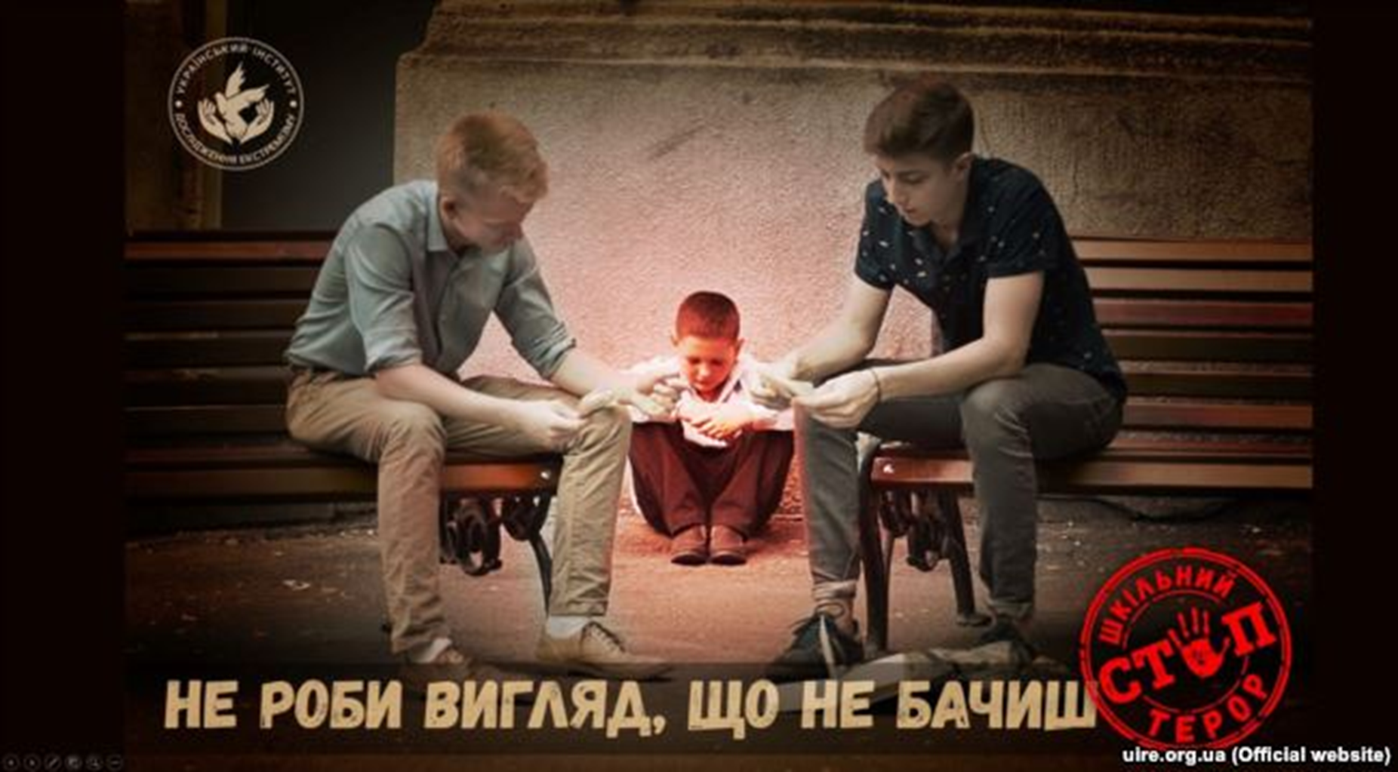

Slide 21
Список використаних джерел:
Глобальне опитування про булінг [Електронний ресурс] // ЮНІСЕФ – Режим доступу до ресурсу: http://www.unicef.org/ukraine/ukr/infographicbullying-upd.pdf
ЮНЕСКО. Как остановить насилие в школе. Пособие для учителей. – 2011 г.
Воронцова Т. В., Пономаренко В. С. та інші. Вчимося жити разом. Посібник для вчителя з розвитку соціальних навичок у курсі «Основи здоров’я» (основна і старша школа) [Електронний ресурс] // Алатон. – 2017. – Режим доступу до ресурсу: https://drive.google.com/drive/folders/0Bzt9FAqrO9WcLXZwZVlJaFBCS3c.

